Slide 1
프로젝트 제목 [화면 설계서]
버 전 | 1.0
작성일 | 22.10.04
개발자 소속 | 선문대학교
개발자 성명 | 윤승준

Slide 2
참조 : https://yslab.kr/148

Slide 3
Version History
version | Owner | Date | Content
V0.1 |  | 0000/00/00 | 변경 또는 추가 내용을 기술

Slide 4
프로젝트 개요
구분 |  | Content
목적 |  | 지역별, 연도별 인구 비율 시각화
기대효과 |  | 엑셀 파일 이나 시각화 하여 지역별 마켓팅 및 예측 할수 있음
사용 기술 및 도구 | Front-End | JavaScript, React.js, TypeScript, HTML
 | Back-End | Next.js
 | Database | MongoDB
 | IDE | VSCode
 | Etc

Slide 5
List of Screens
그룹 | ID | Page Title | Description
firstUI | firstUI | firstUI | 첫번째 화면이며 목록이나 지도로 보기
Map | totalMap | totalMap | 지도로 보기 해당 행정구역을 누르면 그 구역의 총원수가 나옴
Map | ProvinceMap | ProvinceMap | 더블 클릭을하면 총원수의 상세한 통계자료를 볼수 있음
Map | compareMap | compareMap | 두개의 구역을 표나 그래프 나 차트로 비교해서 보여줌
List | totalList | totalList | 리스트에 원하는 지역을 누르면 그지역의 총원수를 알려줌
List | ProvinceList | ProvinceList | 더블클릭하면 상세하게 볼수 있음
List | CompareList | CompareList | 두개를 비교할수 있음
List | generateExcel | generateExcel | 자신의 자료를 엑셀 파일로 저장할수 있음

Slide 6
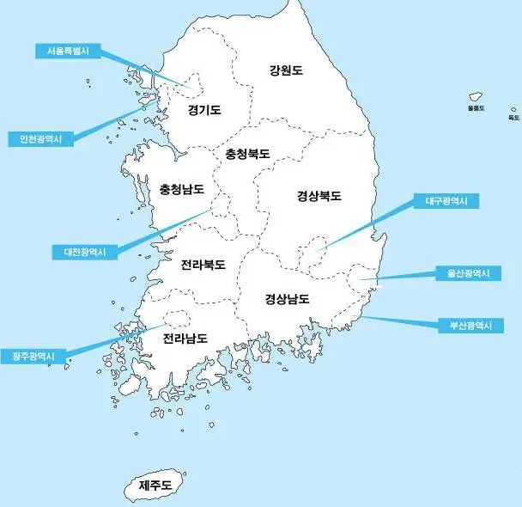
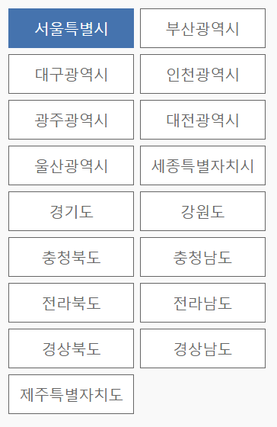
Group
firstUI
Page Title
firstUI
Description
Summery.
Summery에는 해당 페이지와 관련된 요약사항을 Content_#001 Content_#002 Content_#003
1 | 지도로 보기 버튼
2 | 목록으로 보기 버튼
3
4
5
6
7
안녕하새요 시,도별 통계 사이트 매러입니다.
방법를 선택해주세요
1
목록으로 보기
지도로 보기
2

Slide 7
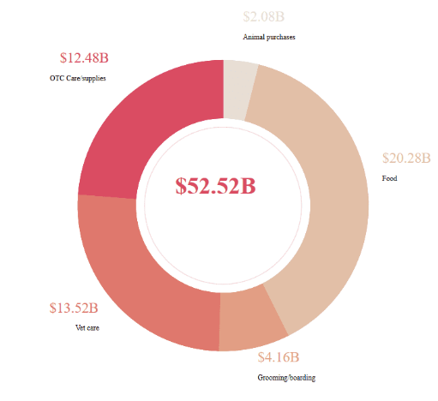
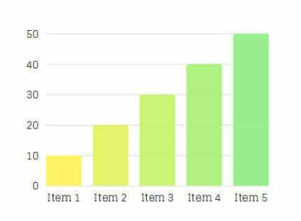
Group
Map
Page Title
totalMap
Description
Summery.
Summery에는 해당 페이지와 관련된 요약사항을 Content_#001 Content_#002 Content_#003
1 | 지역을 선택 할수 있는 이미지
2 | 해당 지역의 총원 수와 비율
3 | 연도별 사람수
4
5
6
7
지도로 보기
2
1
3

Slide 8





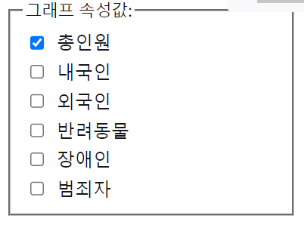
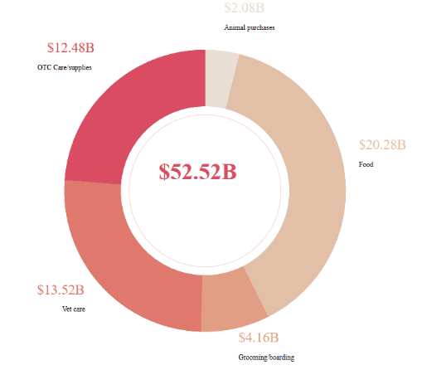
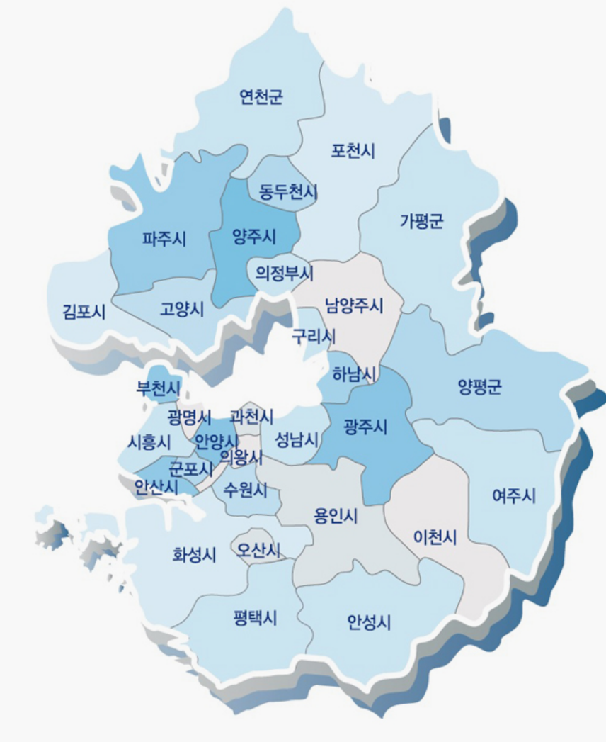
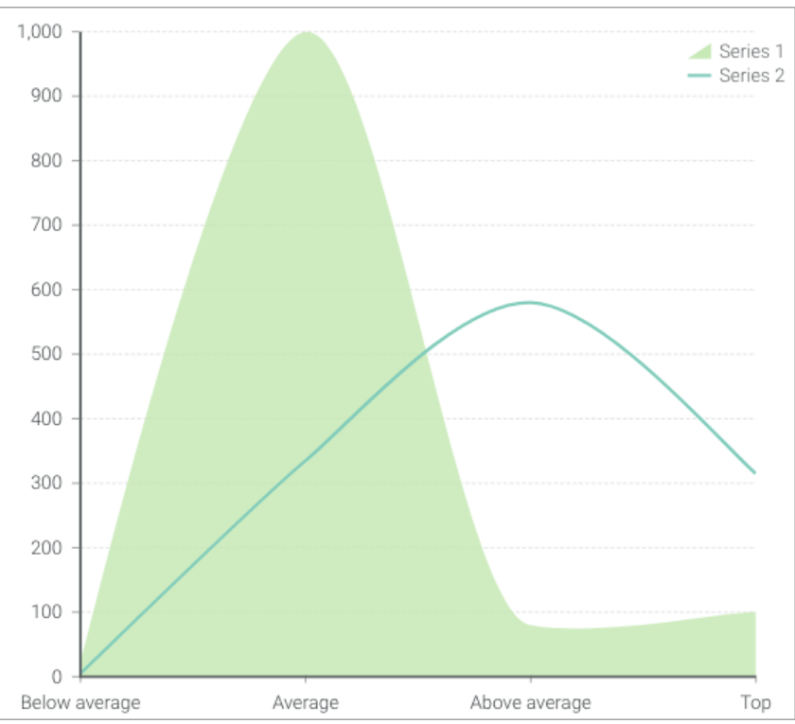
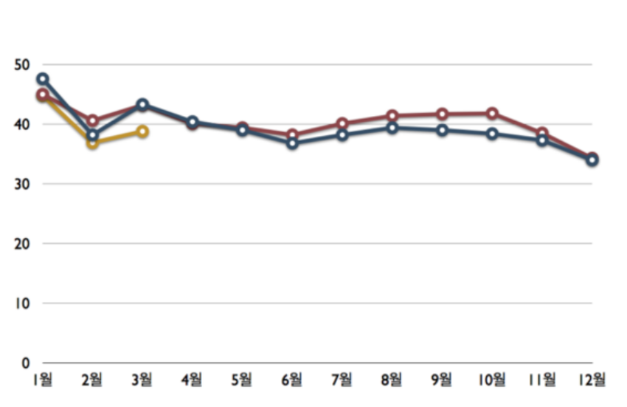
Group
map
Page Title
ProvinceMap
Description
3
Summery.
Summery에는 해당 페이지와 관련된 요약사항을 Content_#001 Content_#002 Content_#003
1 | 선택한 구역의 지도
2 | 보여줄 데이터자료 선택
3 | 데이터를 보여줄 방법
4 | 원형 그래프 예시
5 | 그래프 예시
6 | 차트 예시
7
2
1
4
5
6

Slide 9
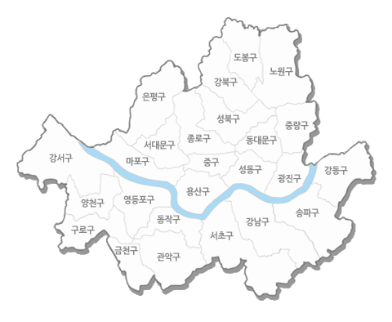
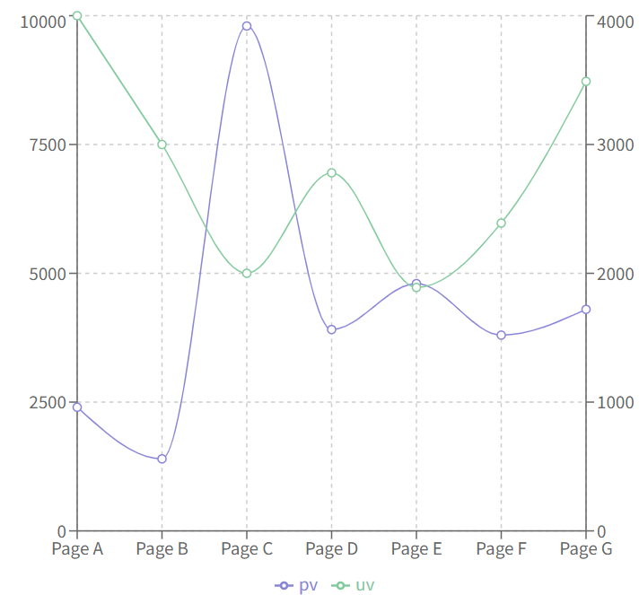
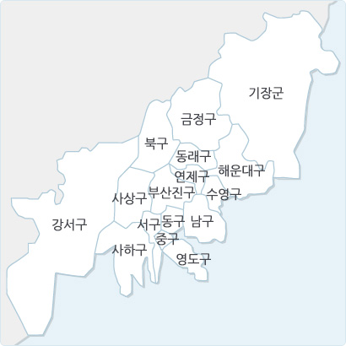
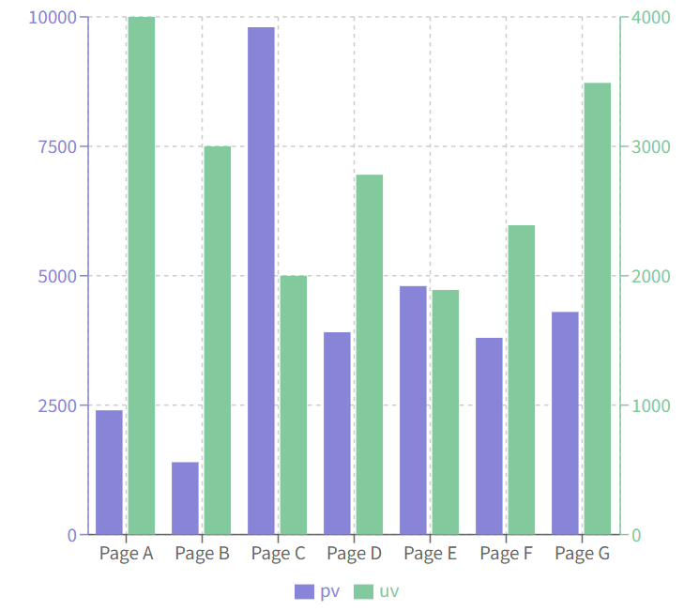
Group
Map
Page Title
compareMap
Description
3
2
1
Summery.
Summery에는 해당 페이지와 관련된 요약사항을 Content_#001 Content_#002 Content_#003
1 | 비교할 지역
2 | 보여줄 방법
3 | 2번 방법의 예시
4
5
6
7

Slide 10
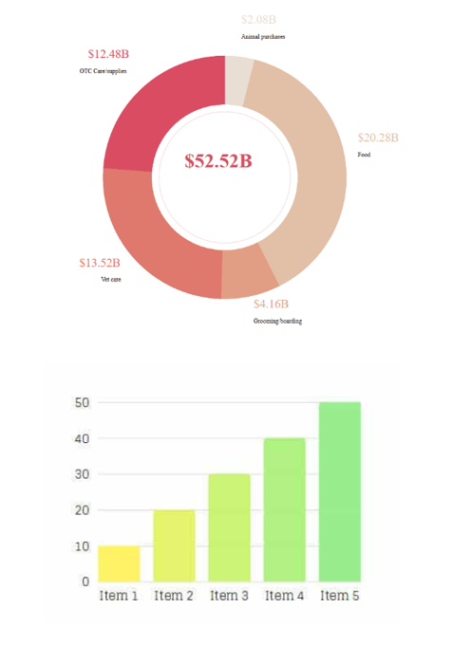
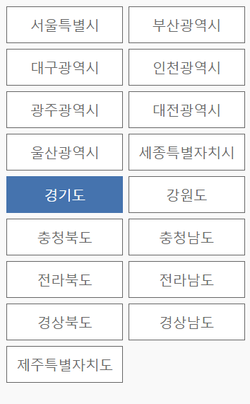
Group
list
Page Title
totalList
Description
1
Summery.
Summery에는 해당 페이지와 관련된 요약사항을 Content_#001 Content_#002 Content_#003
1 | 지역을 선택 할 수 있는 리스트
2 | 해당 지역의 총원 수와 비율
3 | 연도별 사람수
4
5
6
7
2
3

Slide 11
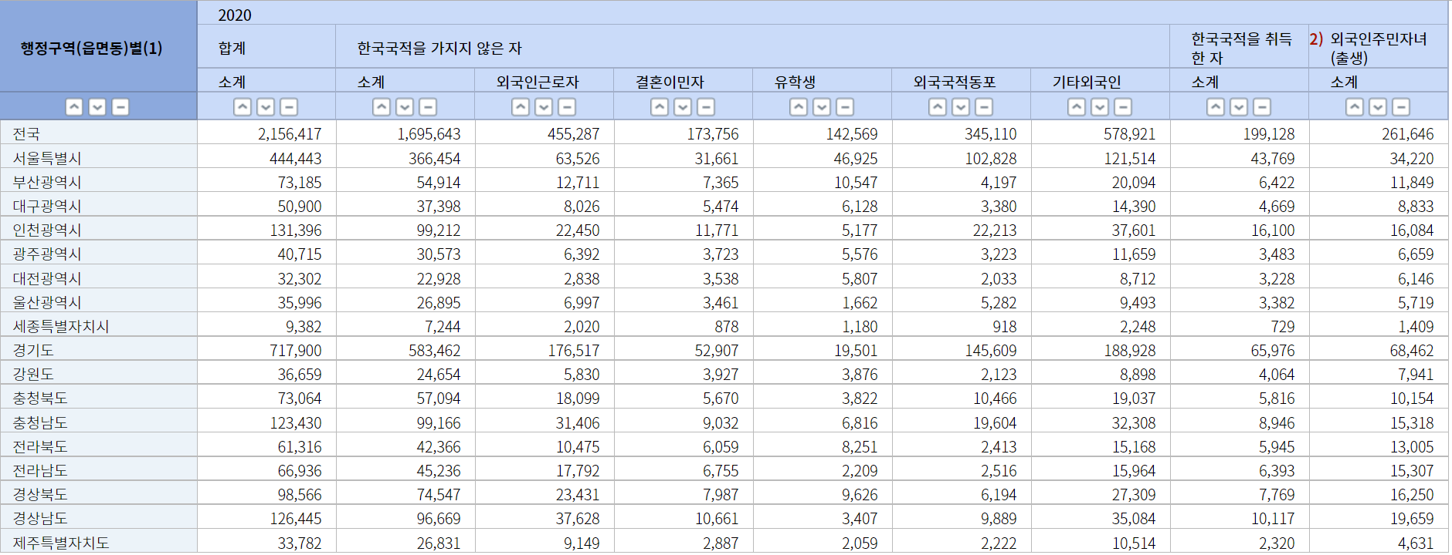
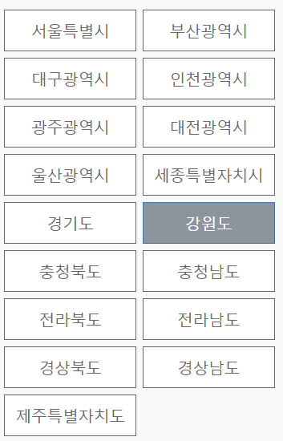
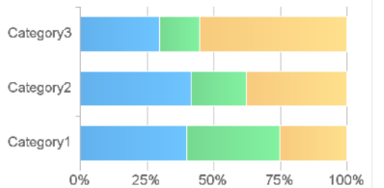
Group
List
Page Title
ProvinceList
Description
3
Summery.
Summery에는 해당 페이지와 관련된 요약사항을 Content_#001 Content_#002 Content_#003
1 | 선택한 구역의 지도
2 | 보여줄 데이터자료 선택
3 | 데이터를 보여줄 방법
4 | 3번에 대한 결과 값
5
6
7
1
4
2

Slide 12
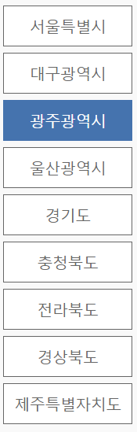
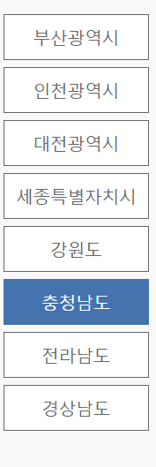
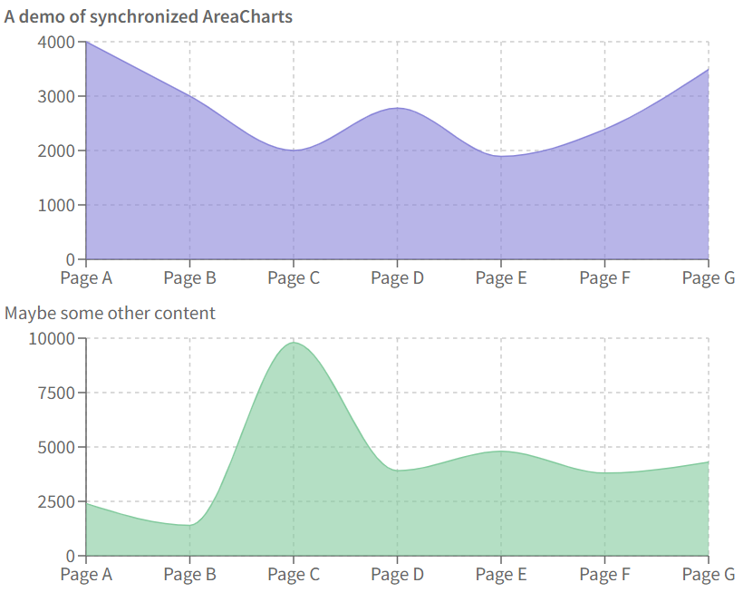
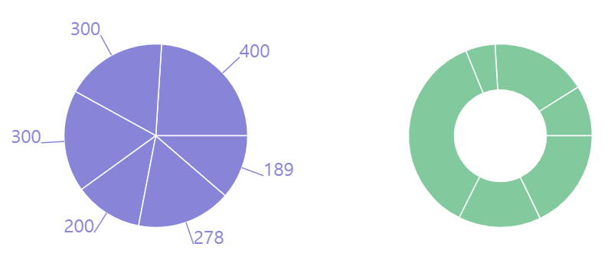
Group
List
Page Title
CompareList
Description
3
1
Summery.
Summery에는 해당 페이지와 관련된 요약사항을 Content_#001 Content_#002 Content_#003
1 | 비교할 지역
2 | 보여줄 방법
3 | 2번 방법의 예시
4
5
6
7
2

Slide 13




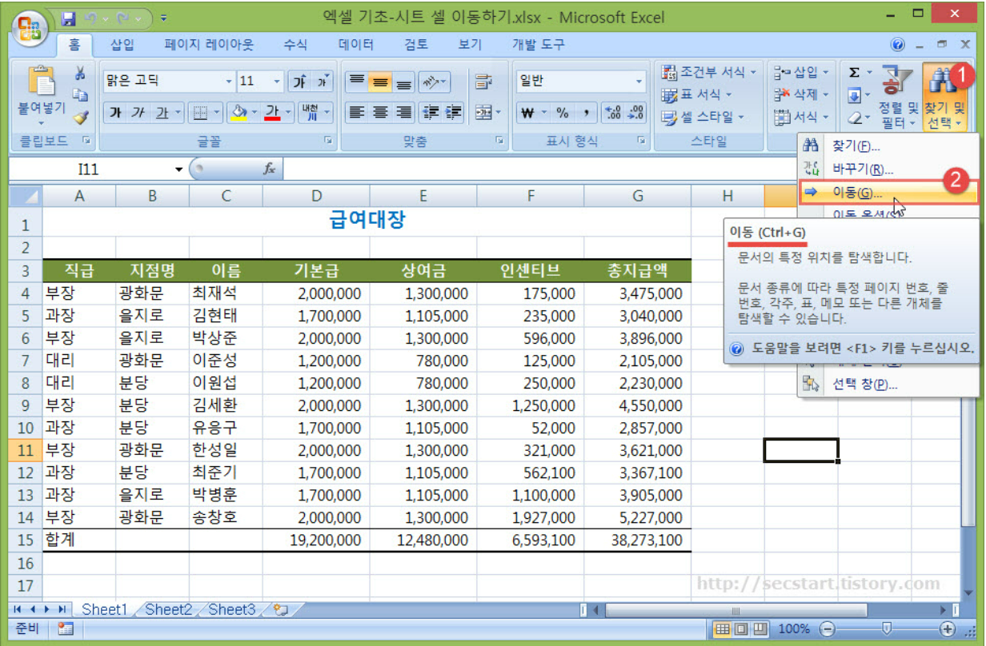

Group
generateExcel
Page Title
generateExcel
Description
Summery.
Summery에는 해당 페이지와 관련된 요약사항을 Content_#001 Content_#002 Content_#003
1 | 엑셀파일 이름 넣는곳
2 | 엑셀다운로드
3
4
5
6
7
1
2

